Slide 1
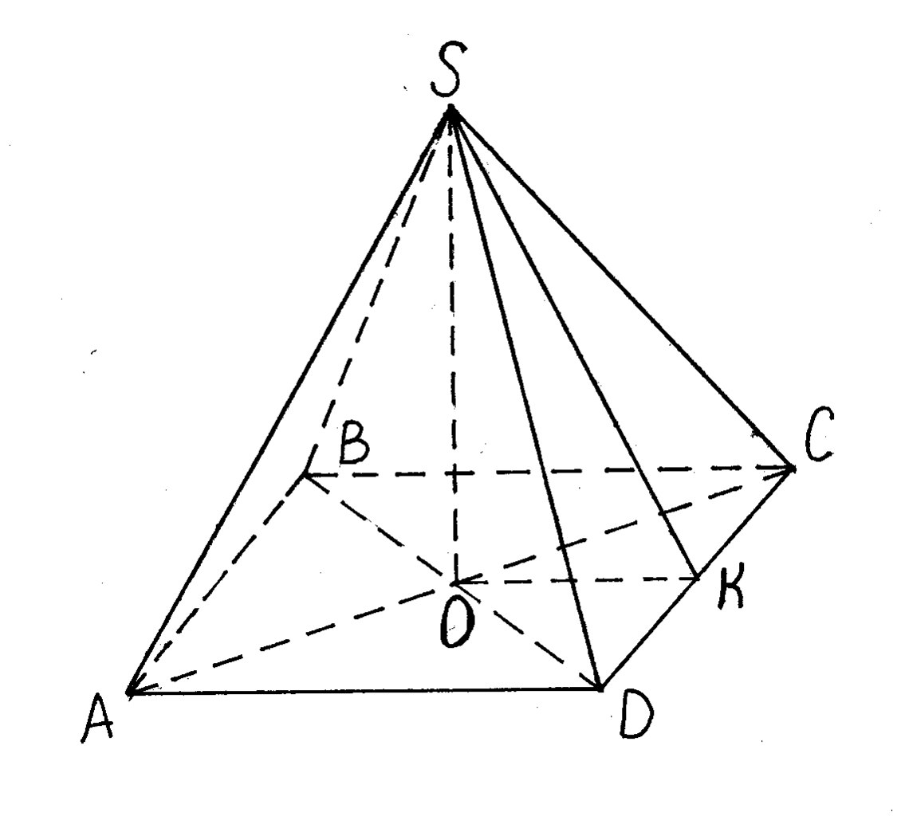
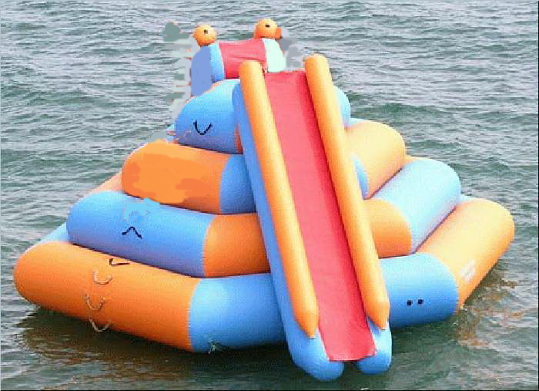
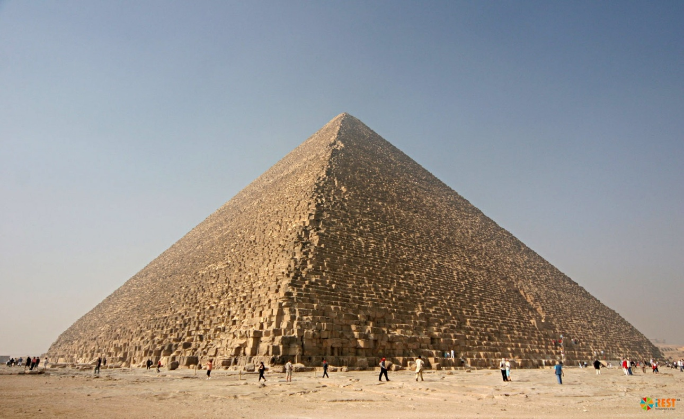
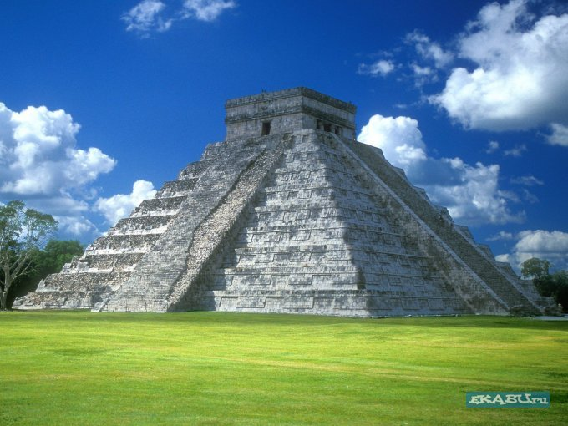
Піраміда

Slide 2
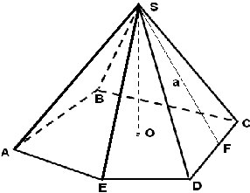
Пірамідою називається многогранник , який складається із плоского многокутника - основи піраміди, точки, яка не лежить в площині основи , - вершини піраміди і всіх відрізків , що сполучають вершини піраміли з точками основи.

Slide 3
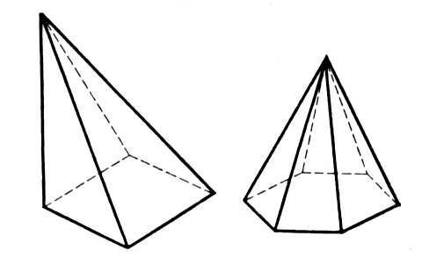
Види пірамід

Slide 4
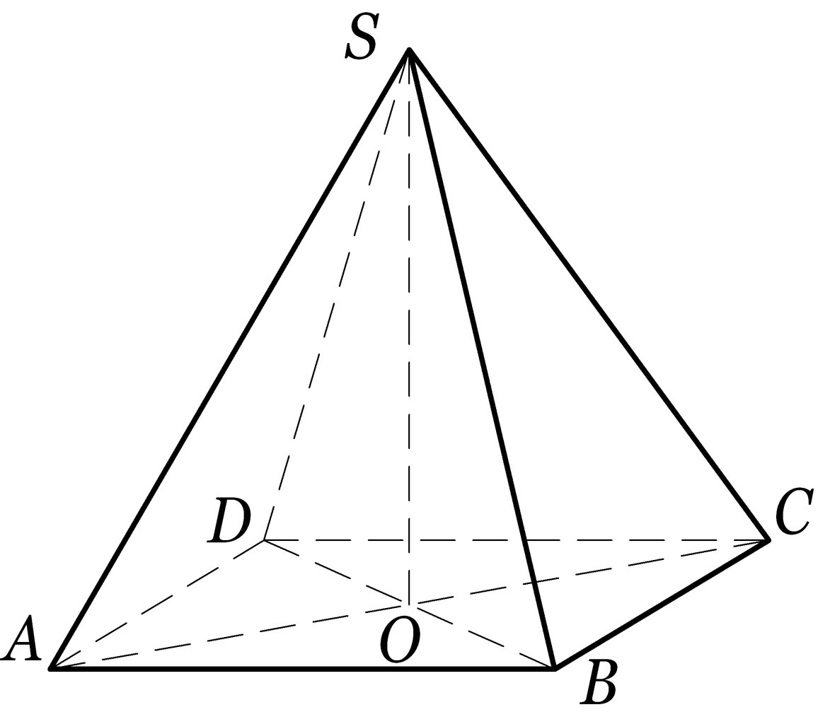
Елементи піраміди ABCD – основа піраміди S – вершина піраміди AB, BC, CD, DA - ребра основи SA, SB, SC, SD - бічні ребра піраміди SO - висота піраміди. Висота піраміди – перпендикуляр, опущений з вершини піраміди на площину основи. Трикутники ASB, BSC, CSD, DSA - бічні грані піраміди

Slide 5
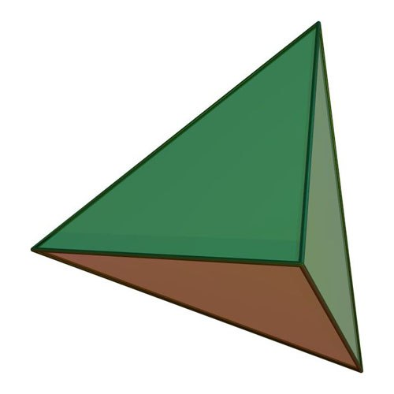
Тетраедр

Slide 6
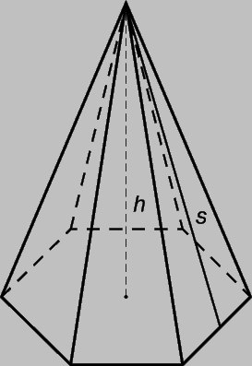
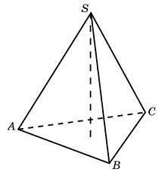
Правильна піраміда. Піраміда називається правильною,якщо її основою є правильний многокутник, а основа висоти збігається з центром цього многокутника Віссю правильної піраміди називається пряма, яка містить її висоту У правильній піраміді всі бічні ребра рівні, бічні грані – рівнобедрені трикутники. Висота бічної грані правильної піраміди, проведена з її вершини, називається апофемою. Бічною поверхнею піраміди називається сума площ її бічних граней. Бічна поверхня правильної піраміди дорівнює добутку півпериметра основи на апофему.

Slide 7
